Slide 1

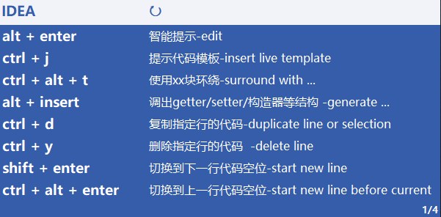

使用快捷键唤出软件的快捷键列表（需要自定义）
这里展示应用名，同时也是一个按钮
这是应用切换按钮
ShortCut.exe
启动后
ctrl + \进行隐藏和显示
滚轮翻页
ShortCut.json
双击exe启动

Slide 2
下面视频演示一下使用方式

Slide 3
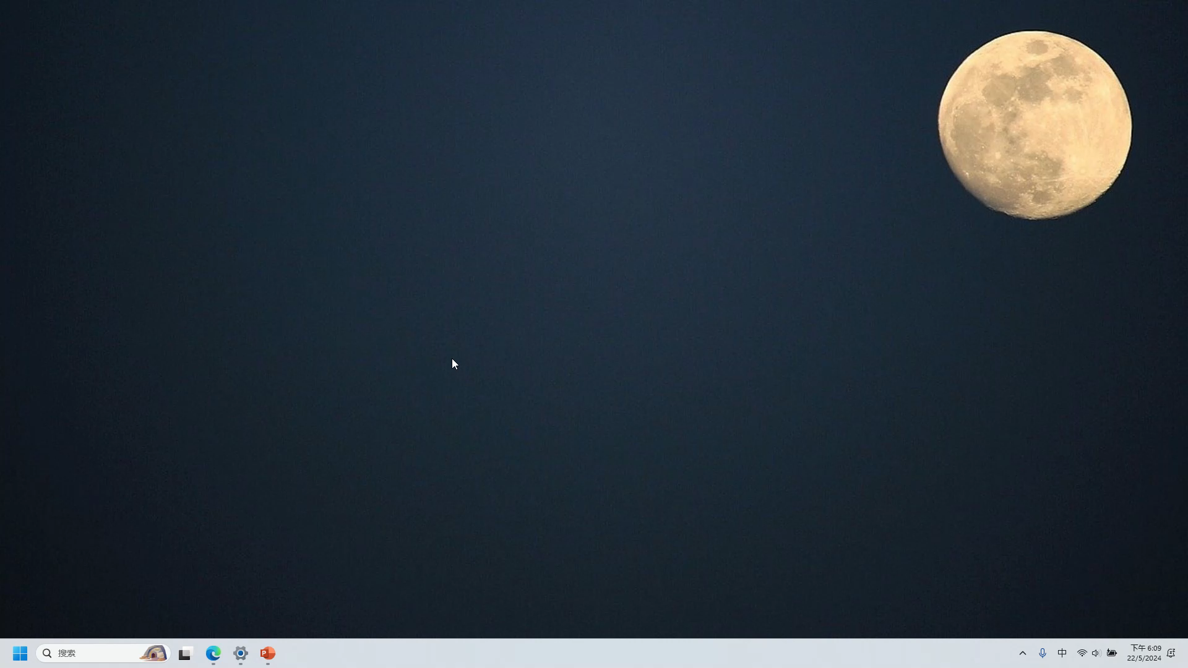

Slide 4
下面视频演示一下修改JSON

Slide 5
